Slide 1
Игра "porcupine_jmp"
Выполнила: Васильева Алина
г. Обнинск
2019 - 2020

Slide 2
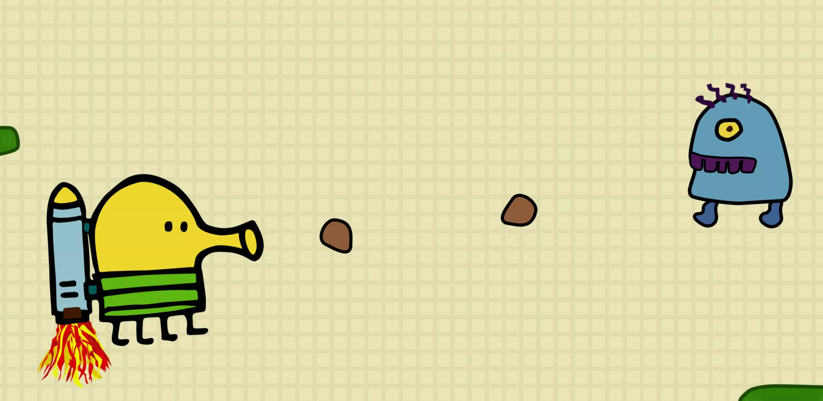
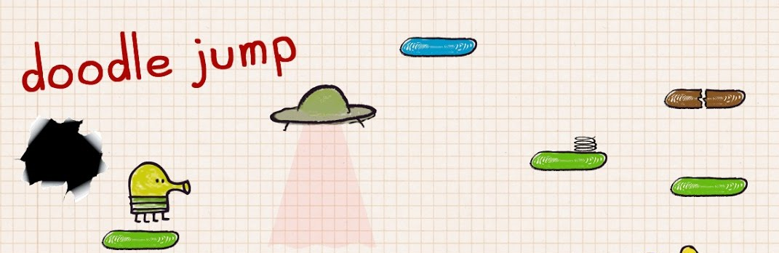
Идея
Реализация игры в стиле всем известного "Doodle Jump". В ней необходимо подняться как можно выше по игровой области, постоянно перепрыгивая с одной платформы на другую

Slide 3
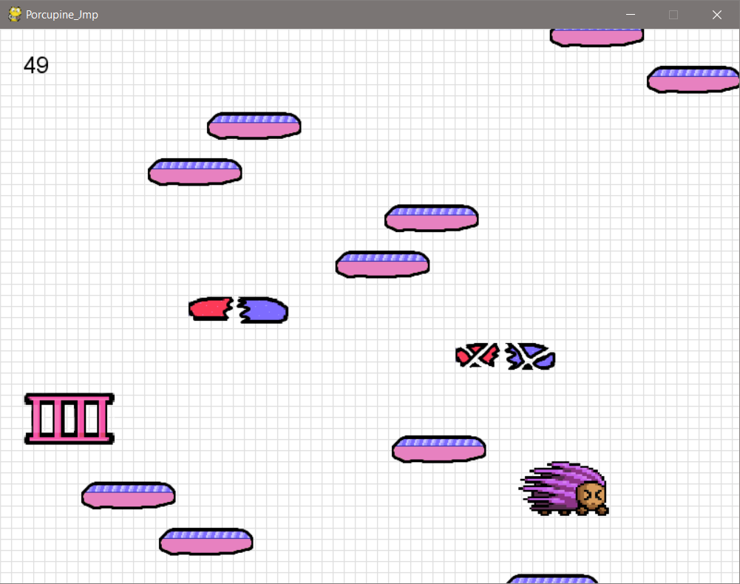
Дизайн игры
(остальные скрины ещё не готовы)

Slide 4





Основные спрайты
Движущаяся платформа
Дикобраз (porcupine)
Платформа
Пружинка
"Лжеплатформа"

Slide 5
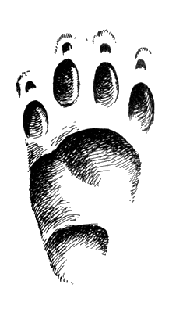

Заключение
Выводы:
Создана простая игра, что и было основной задачей
Возможности для развития проекта:
Добавление врагов
Сохранение лучших результатов

Slide 6
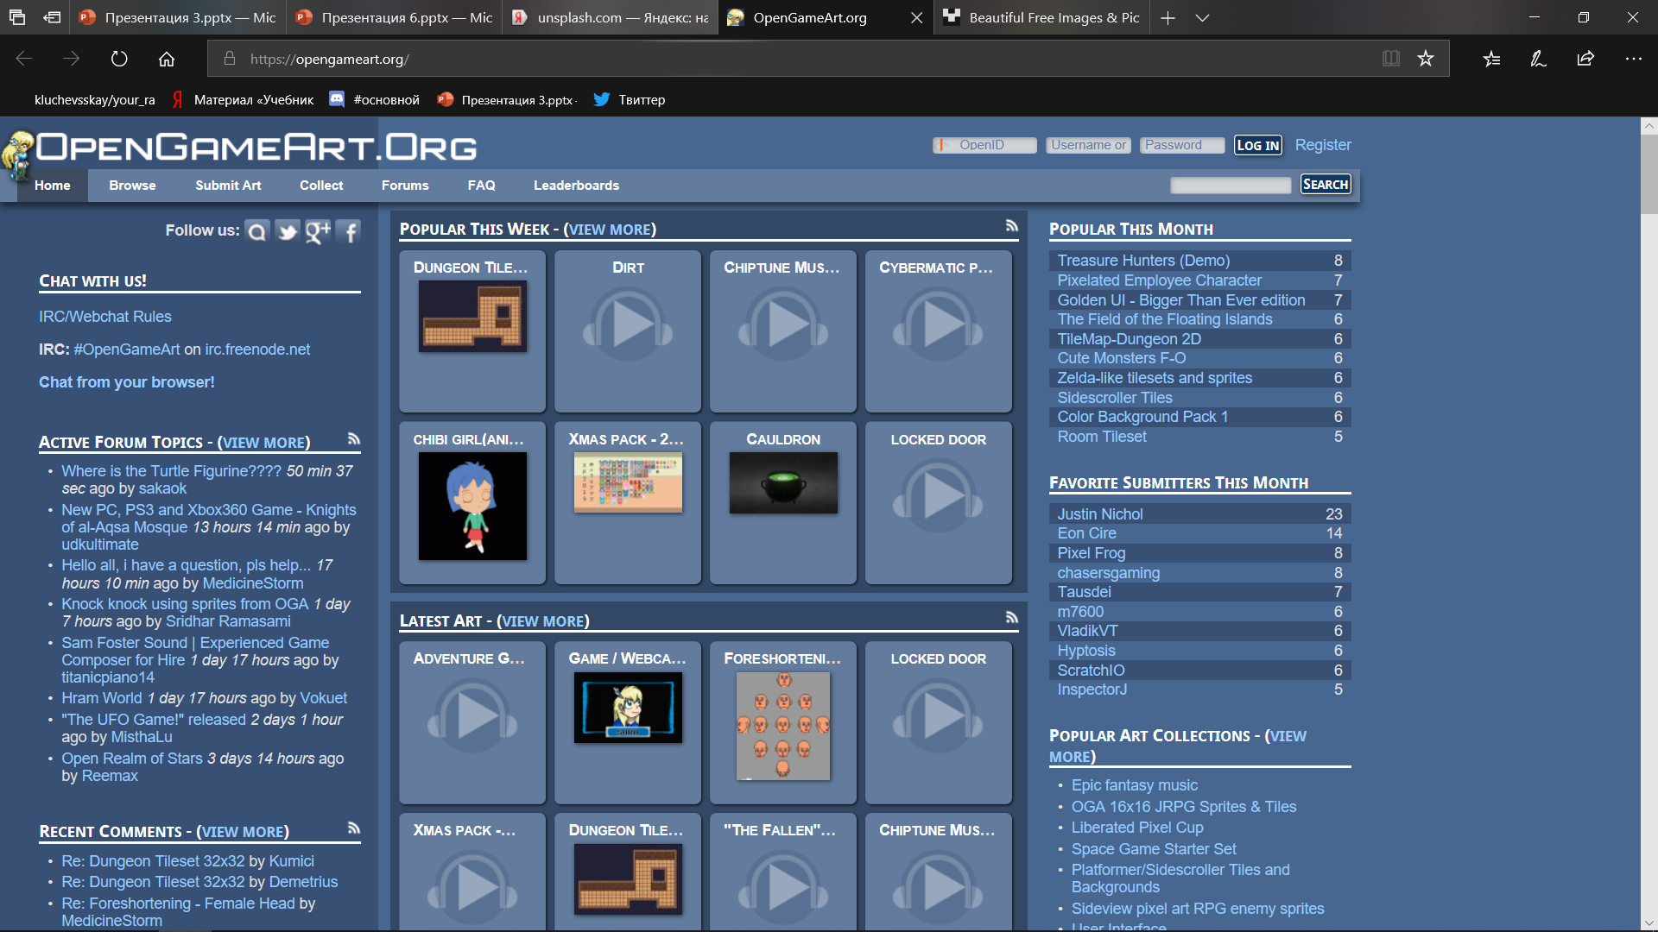
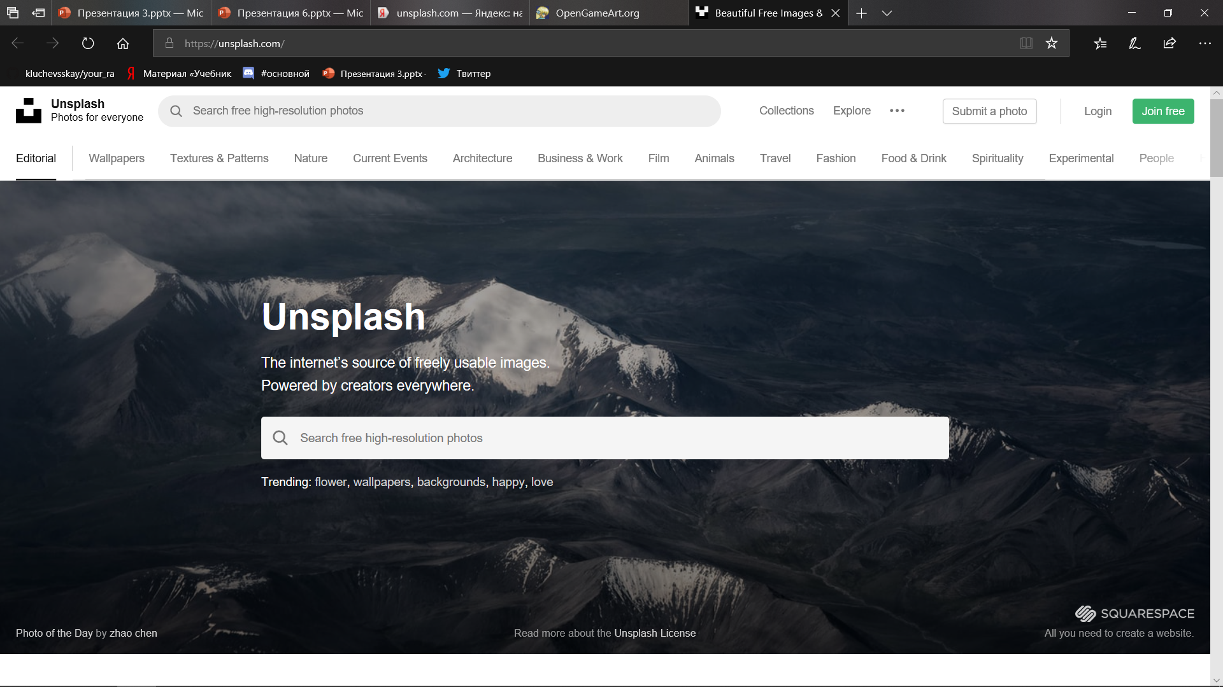
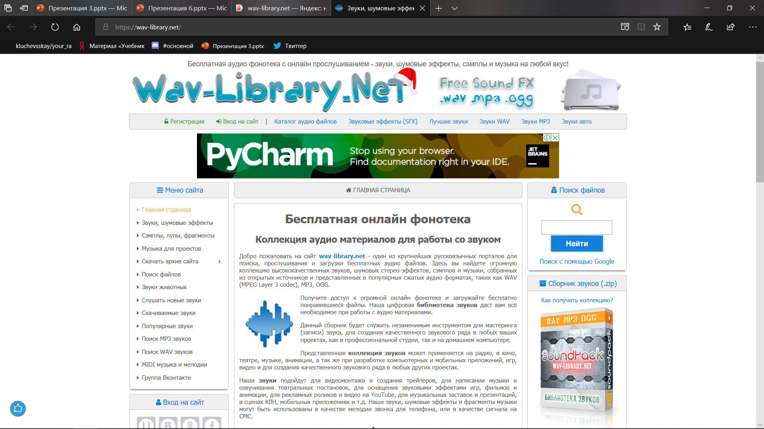
Ресурсы
https://opengameart.org/content/cute-platformer-sisters (спрайты)
https://unsplash.com/s/photos/porcupine (фото дикобраза)
https://wav-library.net/game-sounds?page2 (звуковые эффекты)

Slide 7
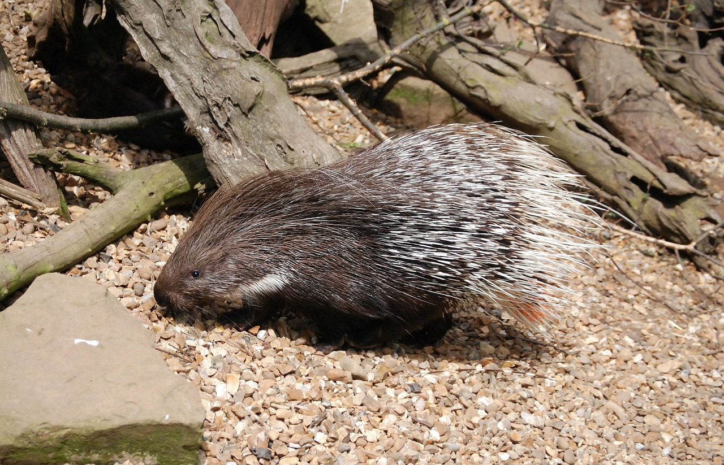
Спасибо за внимание!

